Slide 1
APICloud 基础

Slide 2
课程安排
前言
IDE 使用
软件设置
系统架构
端 API
云 API

Slide 3
APICloud 基础
前言

Slide 4
01
Part One
认识 APICloud

Slide 5
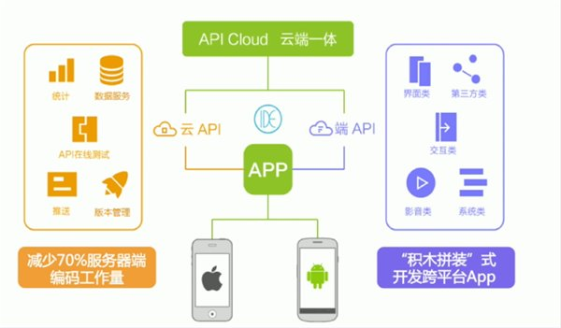
1-1

Slide 6

1-2

Slide 7

1-3

Slide 8

1-4
注册、登录 APICloud
注意：在这里我们上传代码我们用的是 Git 代码托管，
所以注册时，密码不要有特殊符号，如：@等

Slide 9
02
Part Two
下载安装工具及插件

Slide 10
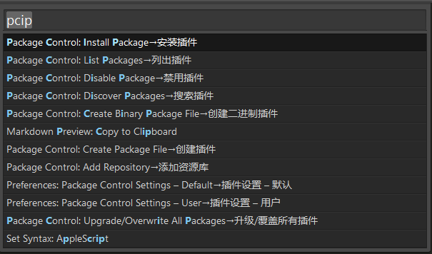

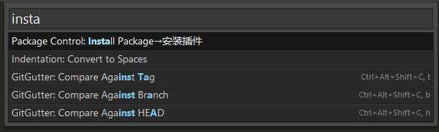
2-1
编码工具
相应插件
Package Control
Sublime Text3
Sublime APICloud Plugins

Slide 11
前言

